Slide 1
SGSSS

Slide 2
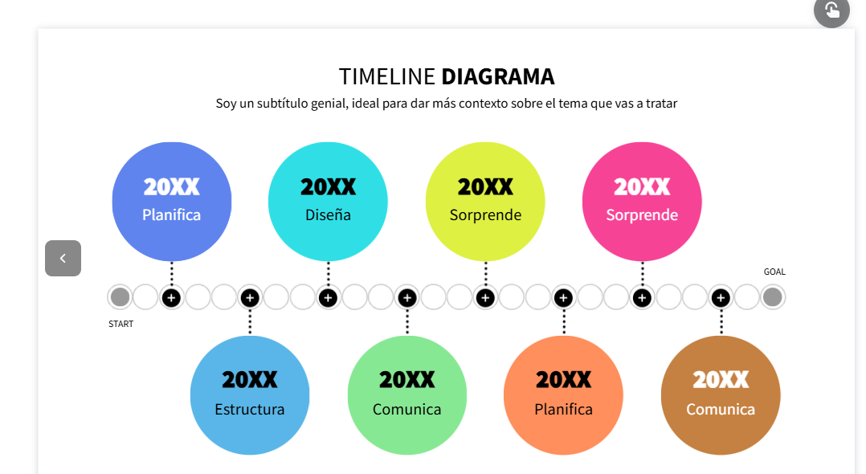
Unidad 1 - Actividad: Explorando la evolución del SGSSS en Colombia - Parte 1
https://genially.com/es/plantilla/completa-los-huecos/
Cambiar la actividad 3 Análisis de caso: la reputación online de una clínica de salud
por esta.

Slide 3
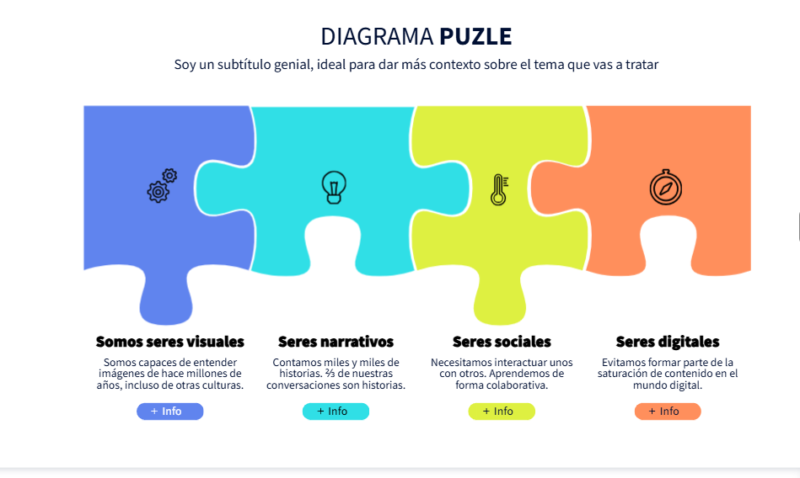
Unidad 2 – Actividad 3: Simulación de afiliación a distintos regímenes de salud
https://genially.com/es/plantilla/diagrama-puzle/
En cada uno de los cuadritos poner los roles que podría tener cada persona: (trabajador formal, independiente, campesino sin ingresos fijos, docente estatal, o militar) y al hacer mouseover se despliega la información de cada uno. (Incluida en el guion y en la sig slide).

Slide 4
Unidad 2 – Actividad 3: Simulación de afiliación a distintos regímenes de salud
Trabajador formal Eres una persona contratada por una empresa, con salario fijo y afiliación legal al sistema de seguridad social. Tu empleador realiza aportes mensuales en tu nombre.
Trabajador independiente Trabajas por cuenta propia, generas tus propios ingresos y debes encargarte tú mismo de afiliarte al sistema de salud y pagar los aportes correspondientes.
Campesino sin ingresos fijos Vives en una zona rural y tus ingresos dependen de actividades agrícolas informales o de temporada. No tienes un ingreso estable ni contrato laboral.
Docente estatal Eres parte del sistema educativo público. Trabajas para el Estado y estás afiliado a un fondo especial de prestaciones, distinto al de los demás trabajadores.
Militar o integrante de la fuerza pública Eres parte del Ejército, la Policía u otra fuerza pública. Tu salud está cubierta por un sistema exclusivo, diferente al de la población general.

Slide 5

Unidad 3 – Actividad Debate: ¿Funciona bien el sistema de riesgos laborales?
https://genially.com/es/plantilla/tarjetas-educativas/
En cada tarjeta va la información correspondiente a las instrucciones del debate: (Slide siguiente)

Slide 6
Unidad 3 – Actividad Debate: ¿Funciona bien el sistema de riesgos laborales?
Tarjeta 1: Actividad ¿Funciona bien el sistema de riesgos laborales en Colombia?
En esta actividad realizaremos un debate estructurado en clase. Un equipo argumentará a favor del sistema actual y otro lo cuestionará y propondrá alternativas. La preparación previa es clave: deberán investigar y construir sus argumentos para defender su postura.
Tarjeta 2: Equipo a favor
Defiende el sistema actual
Este equipo argumentará que el sistema de riesgos laborales funciona adecuadamente. Deberán buscar información que respalde su postura, incluyendo coberturas, beneficios y logros del sistema vigente. Prepárense para responder a las críticas del otro equipo.
Tarjeta 3: Equipo en contra
Cuestiona el sistema y propone mejoras
Este equipo señalará las fallas o limitaciones del sistema actual de riesgos laborales. Deberán investigar problemáticas actuales y pensar en propuestas concretas de mejora. Su objetivo será mostrar por qué el sistema necesita transformaciones.

Slide 7
Unidad 3 – Actividad Debate: ¿Funciona bien el sistema de riesgos laborales?
Tarjeta 4: Temas clave para investigar
Para preparar el debate, deben explorar al menos estos tres temas:
Acceso real a los servicios de las Administradoras de Riesgos Laborales (ARL).
Situación de los trabajadores informales frente a los riesgos laborales.
Reformas o propuestas de mejora que se han planteado sobre el sistema.
Pueden ampliar o profundizar según los intereses del grupo.
Tarjeta 5: Formato del debate
La actividad se desarrollará como un debate estructurado, con las siguientes reglas básicas:
Un moderador organizará los turnos y el tiempo.
Cada equipo tendrá oportunidades para presentar argumentos, contraargumentar y cerrar.
Se espera una participación respetuosa, clara y bien fundamentada.
Finalizaremos con una conclusión general entre todos.
Tarjeta 6: Reflexión final
Después del debate, abriremos un espacio para compartir percepciones sobre lo discutido. ¿Qué ideas nuevas surgieron? ¿Cambió tu punto de vista? ¿Qué destacarías del ejercicio?
También podrán dejar por escrito propuestas o reflexiones personales si lo desean.

